Slide 1
Nuo dvikalbio ugdymo link tarptautinio bakalaureato: realijos ir lūkesčiai
Kauno jono jablonskio gimnazijos direktorė
danguolė miškinienė
2018-11-21

Slide 2
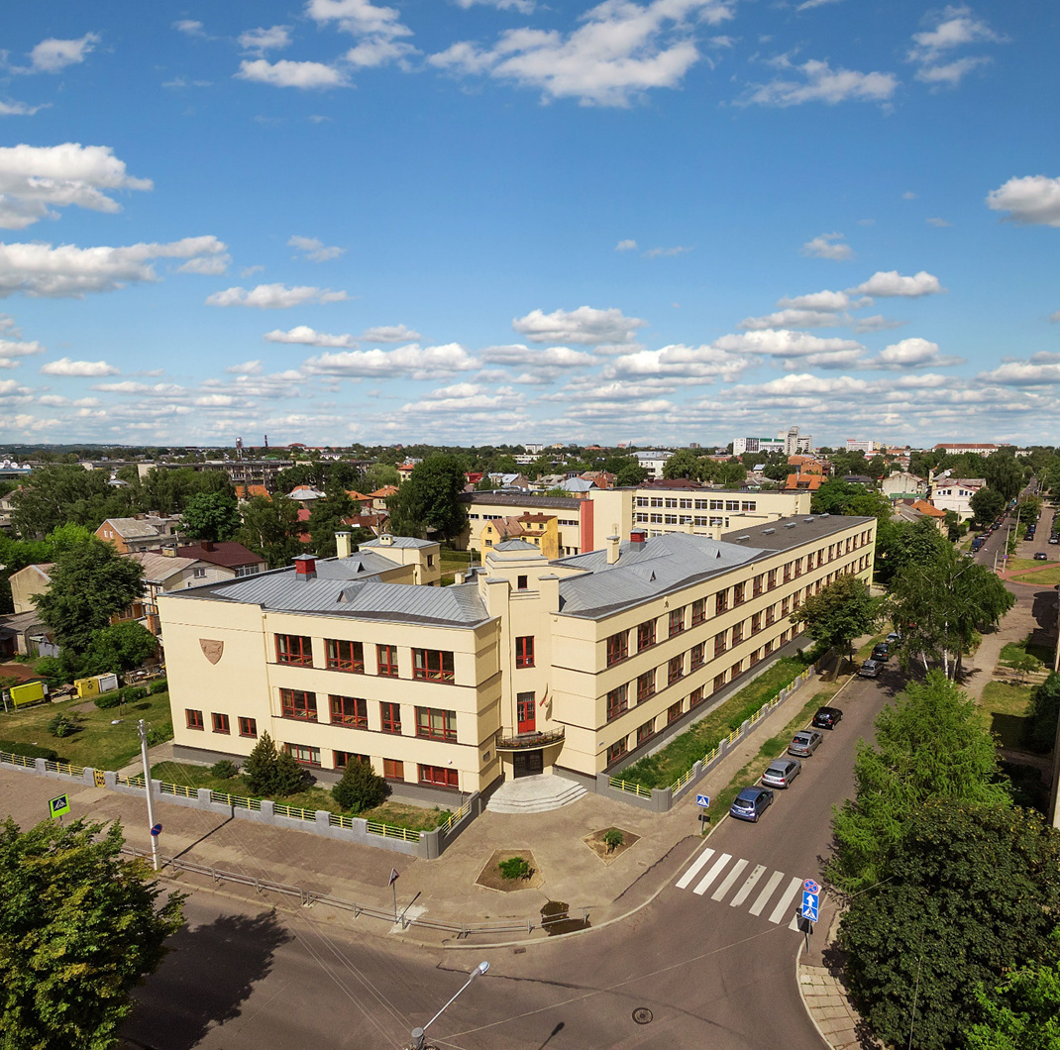
Projektai, keičiantys gimnazijos pasaulį

Slide 3
Idėjų generavimas
Švietimo ir mokslo ministerija
Kauno m. savivaldybė
Mokyklos administracija
Mokytojai
Kitas mokyklos personalas
Mokiniai
Mokinių tėvai
Išorės partneriai

Slide 4
Susitarimų sritys
sisteminiai sprendimai (ugdymo programos, strateginis planas, ugdymo planas ir kt.)
mokyklos kaitos sprendimai (autentiškumas, ugdymo kryptis ir kt.)

Slide 5
Susitarimų svarba kaitai
Organizacijos kultūra
Idėjų generavimas
Bendradar- biavimas
Atsakomybės prisiėmimas
Bendruome-nės įtraukimas į pokytį

Slide 6
Dvikalbio ugdymo klasė Ugdymo turinio pokytis
Tarptautinis bakalaureatas: Ugdymo aplinkų pokytis
MYP Ugdymo organizavimo
DP pokytis

Slide 7



Ugdymo turinys

Slide 8
Ugdymo turinio pokytis
Suteikti galimybes iš užsienio grįžusiems lietuviams ir/ar užsienio piliečiams įgyti kokybišką išsilavinimą mokantis anglų kalba;
Pasirengti nuo 2020 m. stojimui mokytis į TB DP;
Užtikrinti stiprią dalykų integraciją;
Įtraukti projektus į ugdymo procesą (Erasmus+, Jaunieji ambasadoriai, eTwinning, mokinių mainai);
Sudaryti sąlygas mokiniams pasiruošti studijoms užsienyje, bet darbui Lietuvoje!

Slide 9
Įgyvendinant dvikalbį ugdymą
dalykai dėstomi anglų kalba: istorija, etika, fizika, chemija, biologija, geografija ir matematika (dirba 4 aukštųjų mokyklų dėstytojai, 14 gimnazijos mokytojų mokosi anglų kalbos 120 kreditų kursuose VDU);
mokomasi pagal naujausią mokomąją medžiagą;
anglų kalba dėstoma kaip antroji ir / ar gimtoji kalba (primary language) – „tramplinas“ į Tarptautinio bakalaureato programą 11 klasėje;
dėstomi specializuoti anglų kalbos moduliai „Efektyvus rašymas“ bei „Žinojimas ir mokymasis“;
teikiama pagalba rengiantis tarptautiniams egzaminams ir studijoms užsienyje.

Slide 10
Ugdymo aplinkų pokytis
Įsisavintos Europos sąjungos struktūrinių fondų lėšos ugdymo aplinkų pritaikymui – 248 tūkst. EUR;
Įsisavintos Savivaldybės biudžeto lėšos ugdymo aplinkų gerinimui – 52 tūks. EUR;
Planuojamos įsisavinti lėšos 2019-2020 metais – 180 tūkst. EUR.

Slide 11
Ugdymo organizavimo pokytis
Ugdymo organizavimas universitetuose (KTU ir VDU);
90 min. trukmės pamokos;
Mokyklinio skambučio atsisakymas.

Slide 12
Tarptautinio bakalaureato programos įgyvendinimas
Esame TB Diplomo programos kandidatai;
Laukiame MYP programos kandidato vardo suteikimo;
Dalyvavome 4 koordinatorių ir administratorių mokymuose;
14 gimnazijos mokytojų mokosi anglų k. kursuose VDU;
Vasario 5-6 dienomis numatytas TB vertintojų vizitas gimnazijoje;
Veikloms įgyvendinti įsisavinta 25 000 EUR.

Slide 13
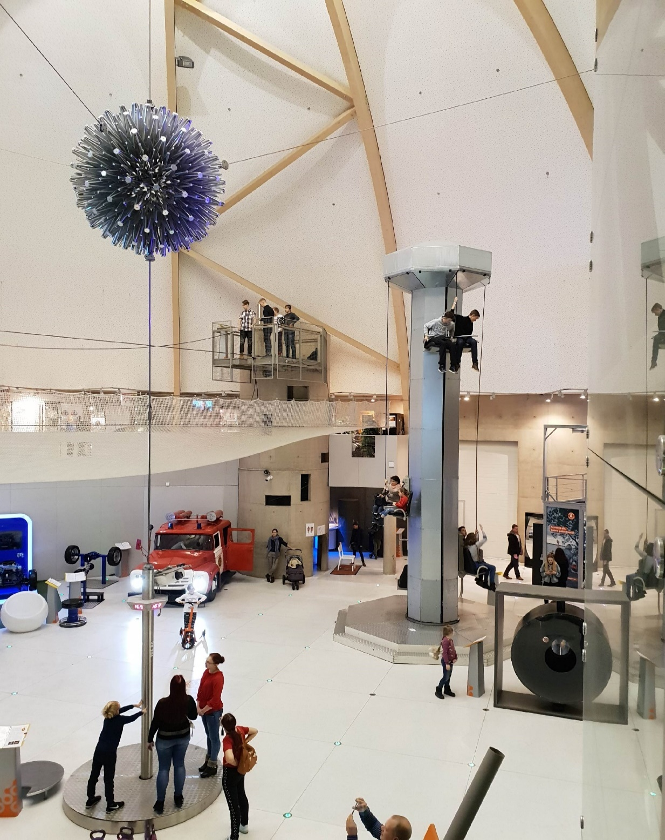
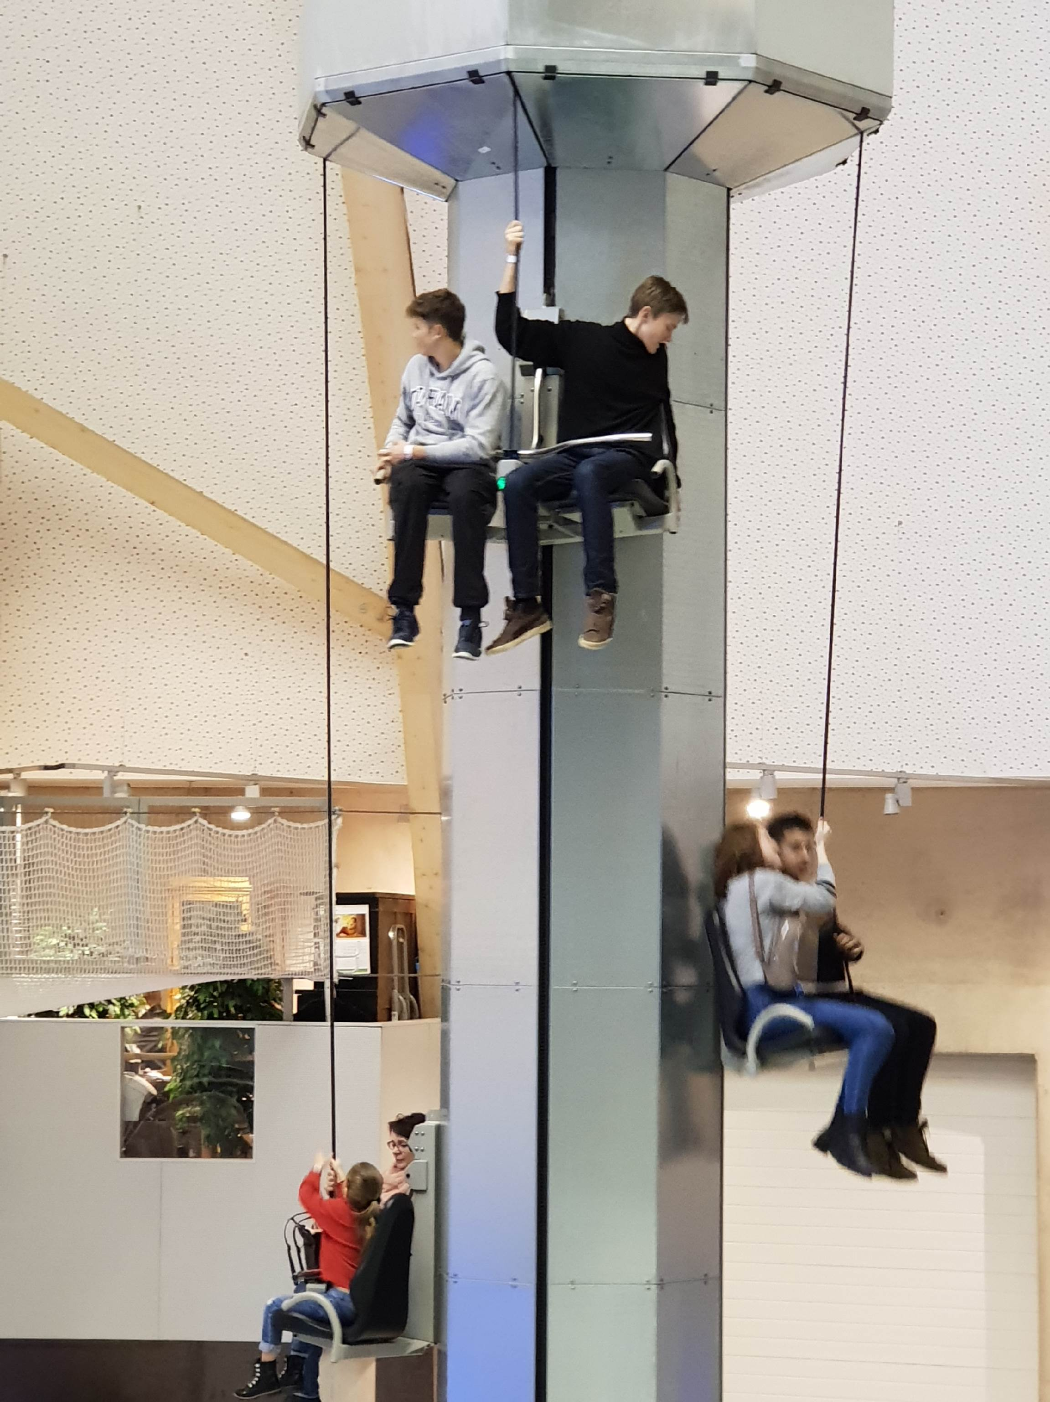
Už projektus, keičiančius pasaulį!

